Slide 1




BÁO CÁO ĐỀ TÀI CUỐI KÌ
MÔN HỌC: LẬP TRÌNH WEB
CHỦ ĐỀ: WEB BÁN NẾN THƠM
Nhóm 6

Slide 2
Thành viên nhóm 6:
ĐỖ PHÚ LUÂN
22110372
50%
HUỲNH MINH MẪN
22110377
50%

Slide 3
Nội dung
Giới thiệu đồ án
Giới thiệu
Mục tiêu
Đối tượng
Chức năng
3. Phương hướng phát triển
4. Thiết kế hệ thống
Use case
Class Diagram
2. Công nghệ sử dụng
5. Thiết kế giao diện và demo

Slide 4

GIỚI THIỆU VỀ DỰ ÁN
Nến thơm không chỉ là sản phẩm trang trí, mà còn là công cụ nâng cao sức khỏe và sự tập trung. Với chi phí đầu tư thấp và tính ứng dụng cao, việc kinh doanh nến thơm mở ra cơ hội lớn trên các nền tảng thương mại điện tử và mạng xã hội.

Slide 5
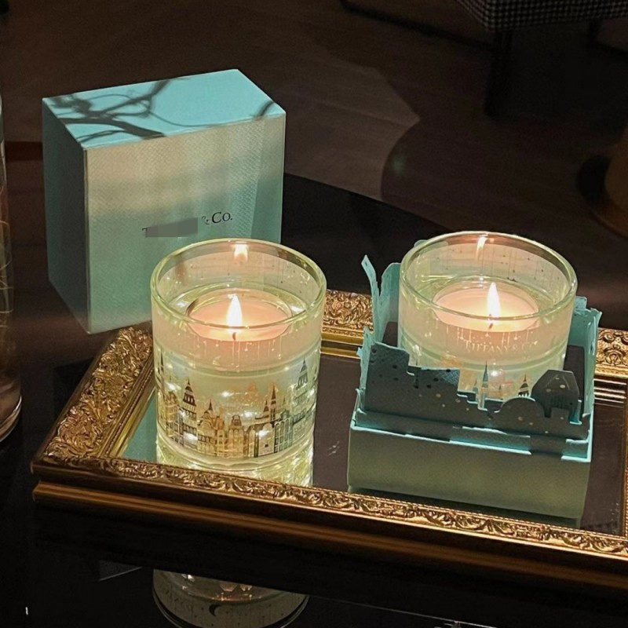
SƠ LƯỢC VỀ MỤC TIÊU DỰ ÁN
Xây dựng nền tảng trực tuyến đa chức năng.
Giúp người dùng dễ dàng sử dụng với giao diện trực quan
Tạo độ tin cậy về bảo mật và chất lượng cho khách hàng
ĐỐI TƯỢNG ĐỀ TÀI
Khách hàng (User)
Quản lý (Manager)

Slide 6
Công nghệ đã sử dụng
Môi trường cài đặt
Java SE Development Kit 22
Apache tomcat 10.1
Eclipse IDE
Công nghệ sử dụng
Servlet / JSP / JSTL
Bootstrap 5.3
JDBC
SQL Server
Toast

Slide 7
PHƯƠNG HƯỚNG PHÁT TRIỂN
Triển khai trang web trên nền tảng cloud
Tích hợp công nghệ AI và Chatbot
Đa nền tảng và ứng dụng di động
Tích hợp các phương thức thanh toán linh hoạt
Cải thiện SEO và nội dung tiếp thị

Slide 8
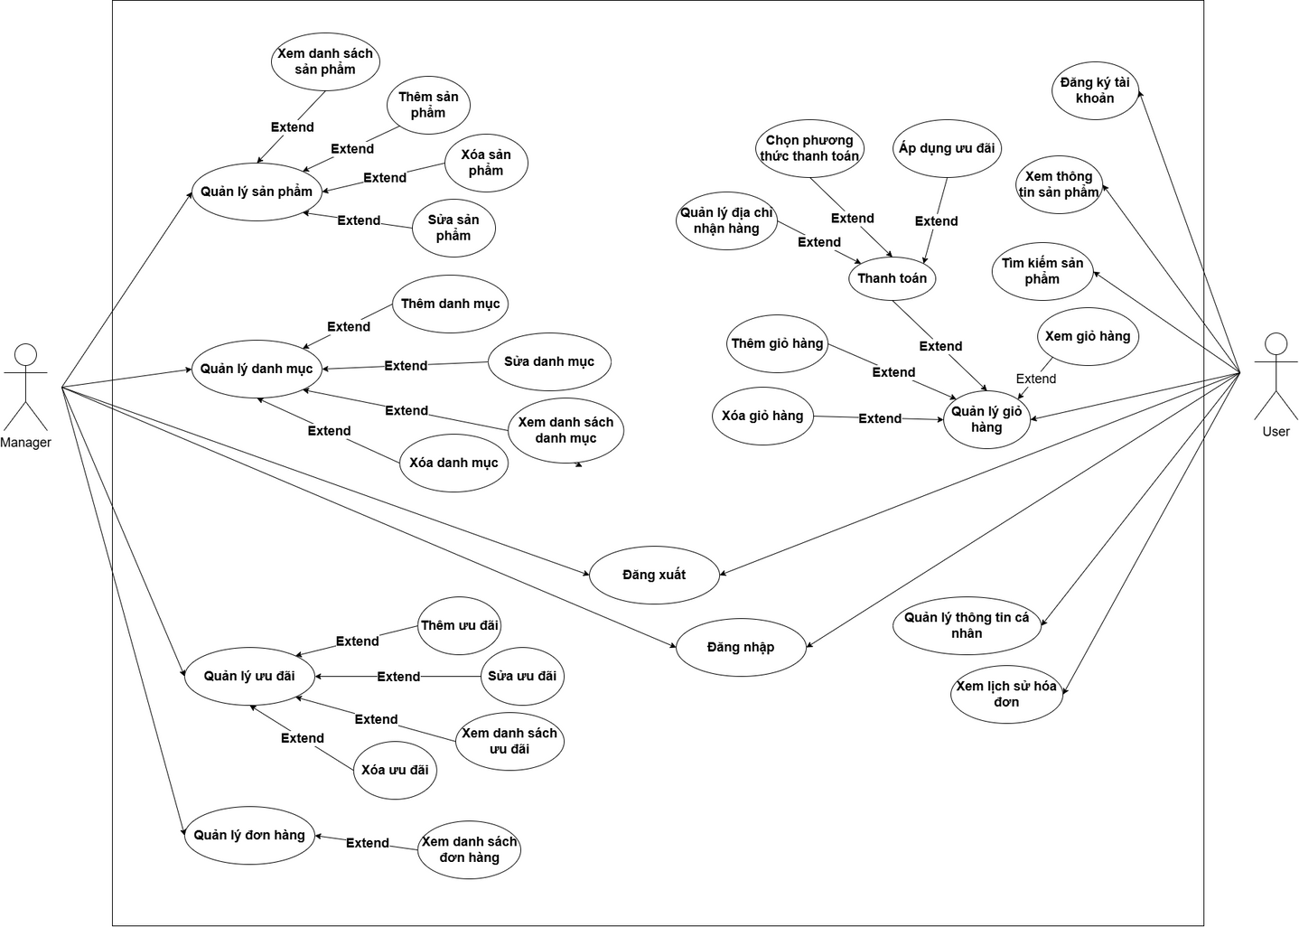
PHÂN TÍCH HỆ THỐNG: USE CASE

Slide 9
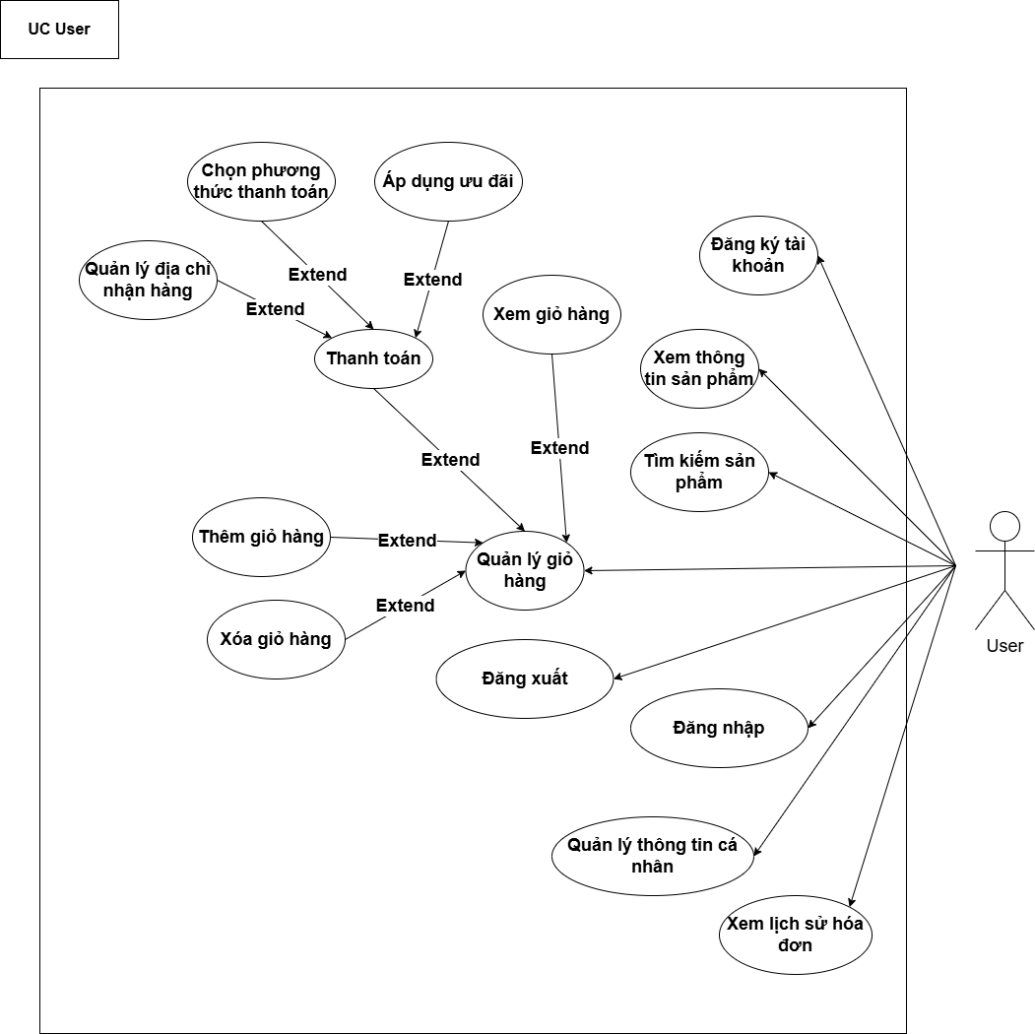
PHÂN TÍCH HỆ THỐNG: USE CASE

Slide 10
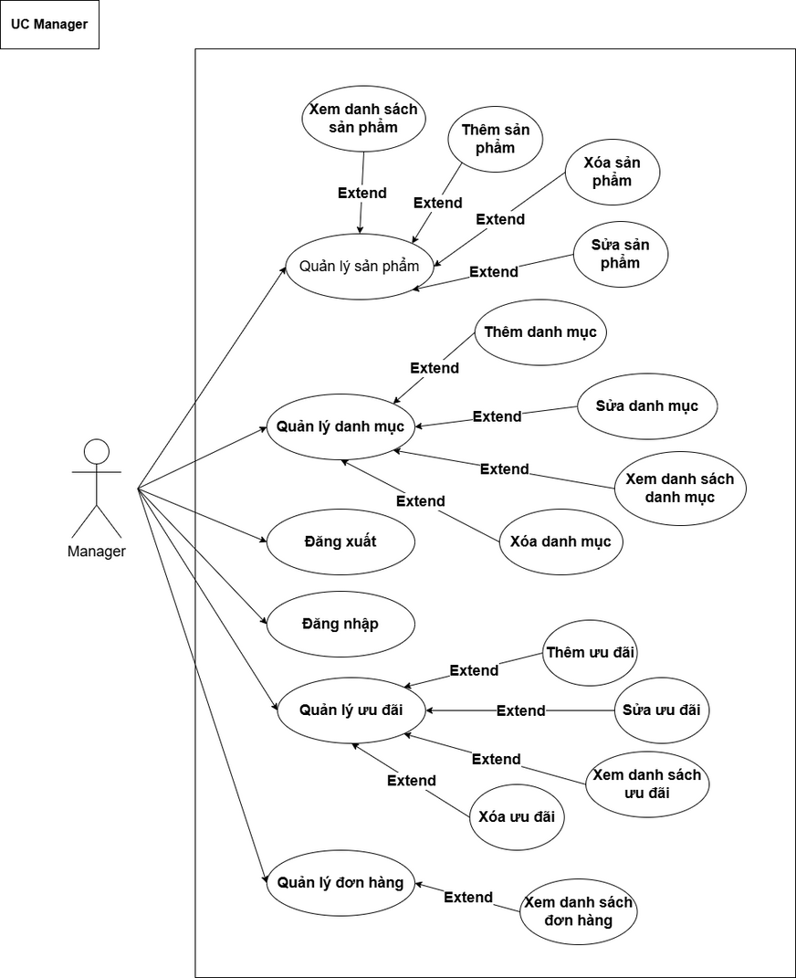
PHÂN TÍCH HỆ THỐNG: USE CASE

Slide 11
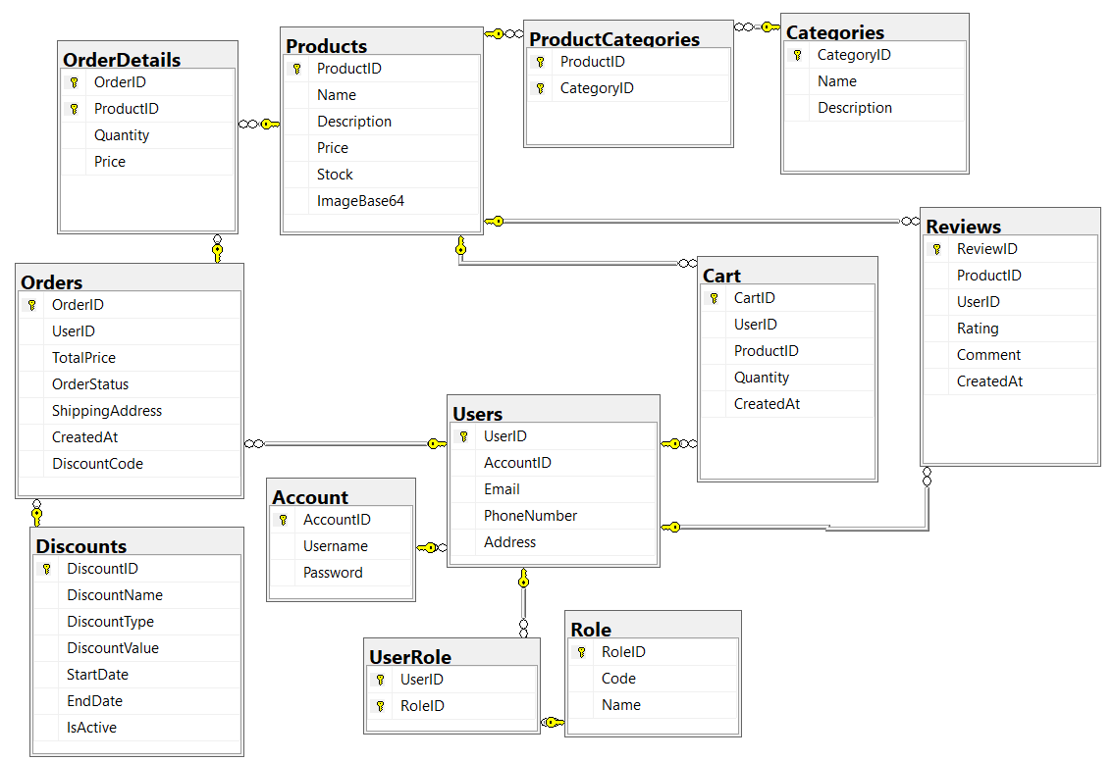
PHÂN TÍCH HỆ THỐNG: CLASS DIAGRAM

Slide 12
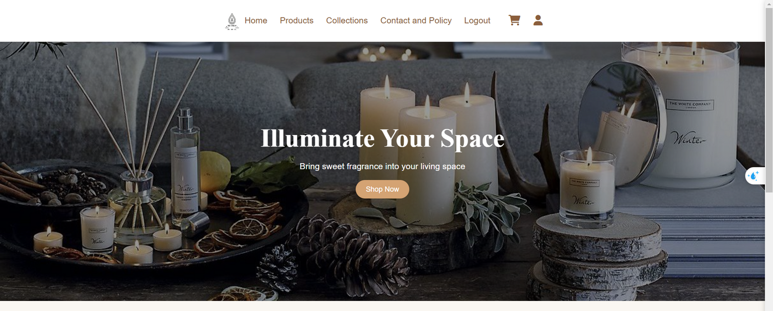
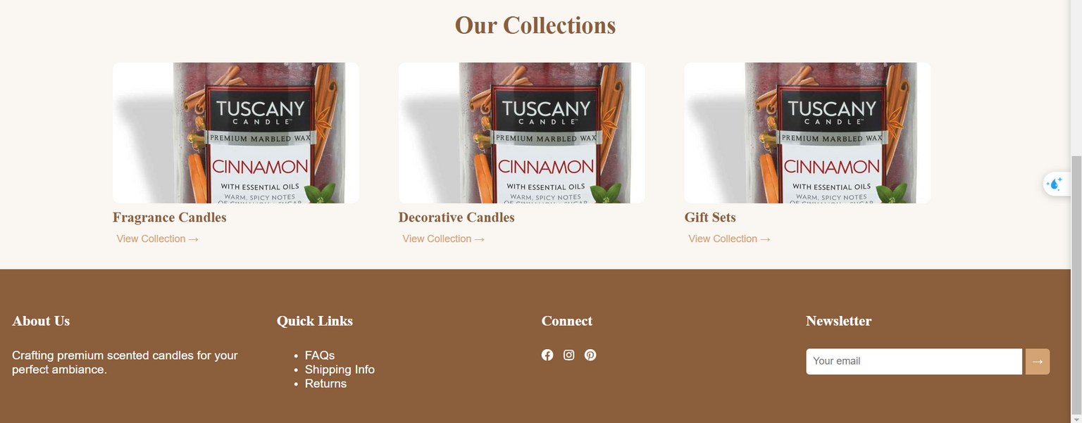
Thiết kế giao diện - Trang chủ

Slide 13
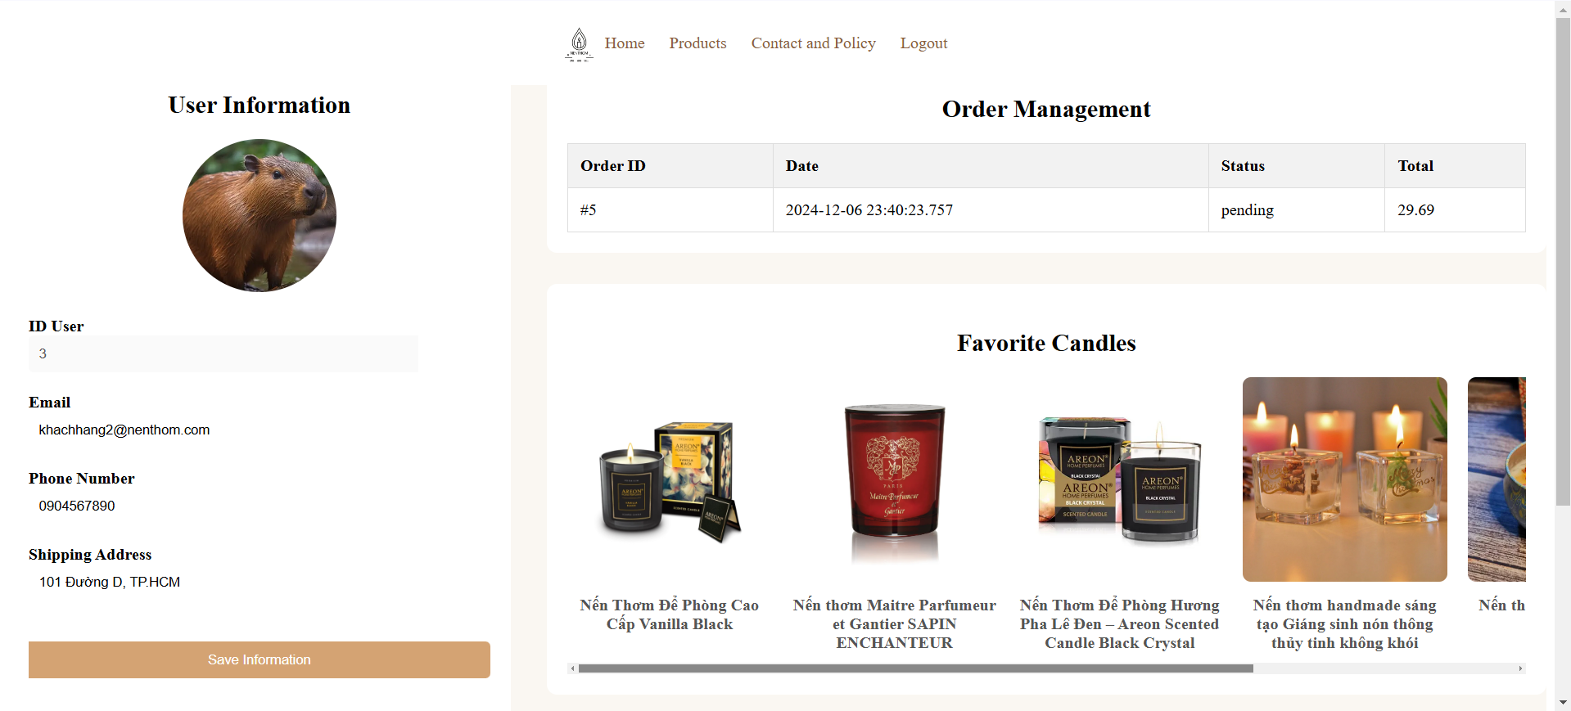
Thiết kế giao diện - Hồ sơ cá nhân

Slide 14
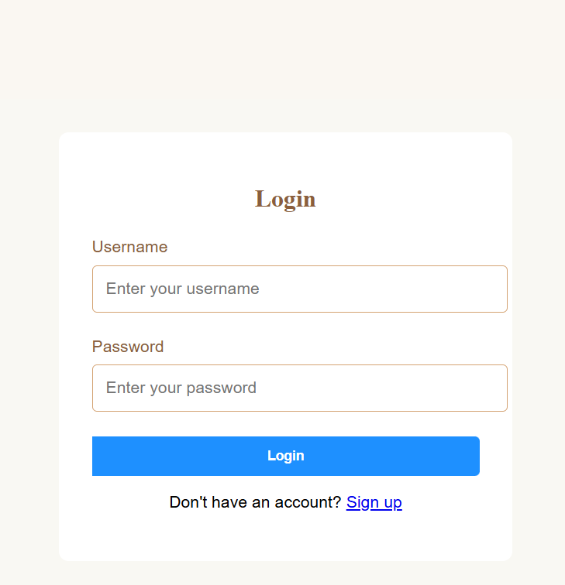
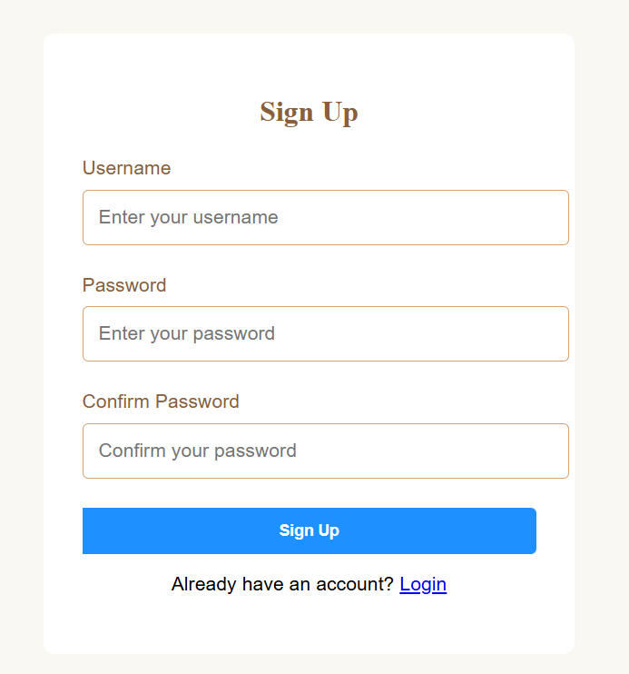
Thiết kế giao diện - Đăng nhập - Đăng ký

Slide 15
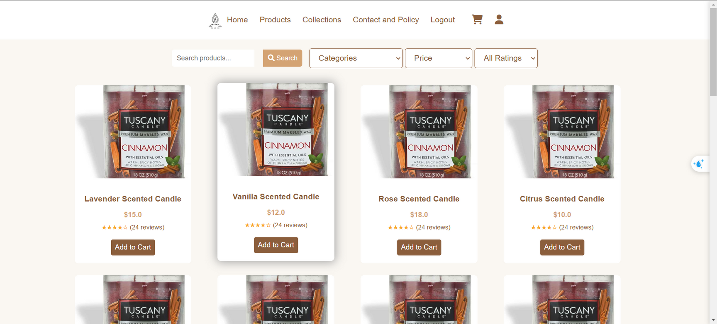
Thiết kế giao diện - Sản phẩm

Slide 16
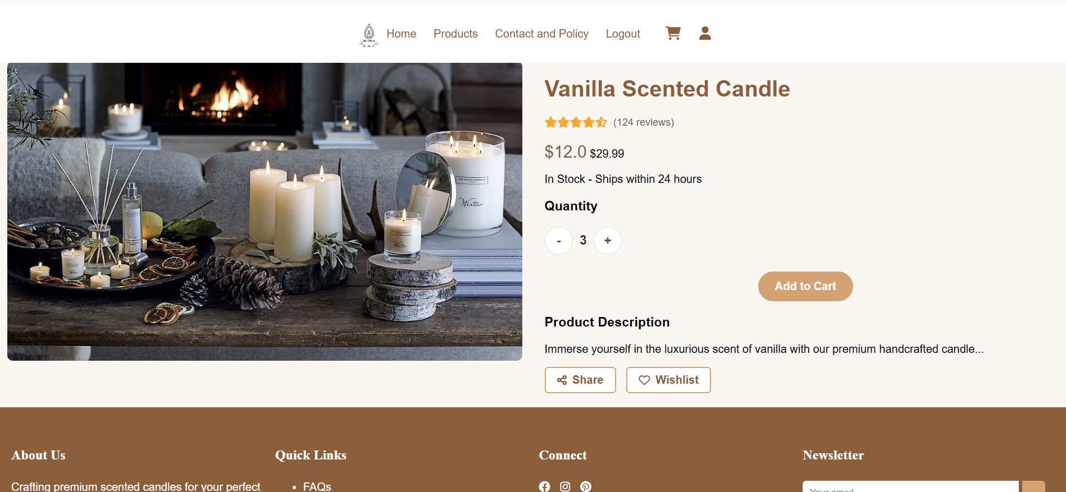
Thiết kế giao diện - Chi tiết sản phẩm

Slide 17
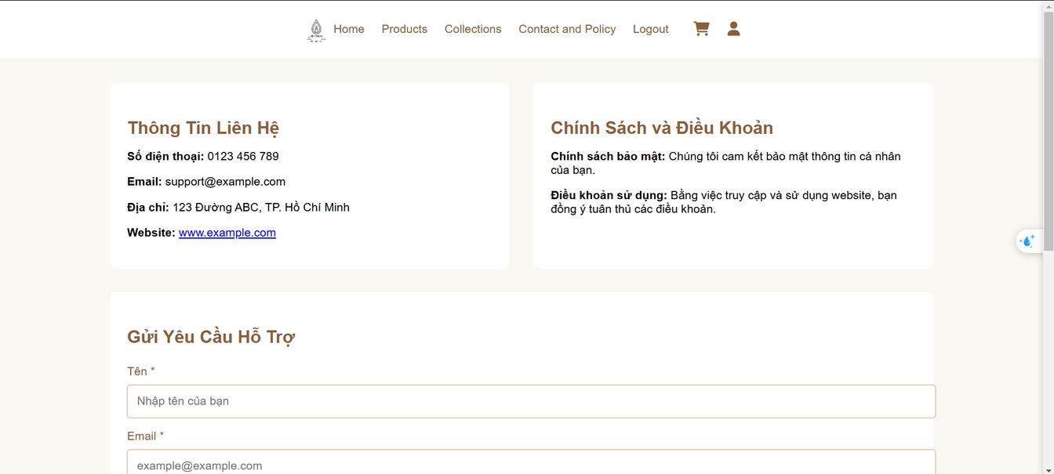
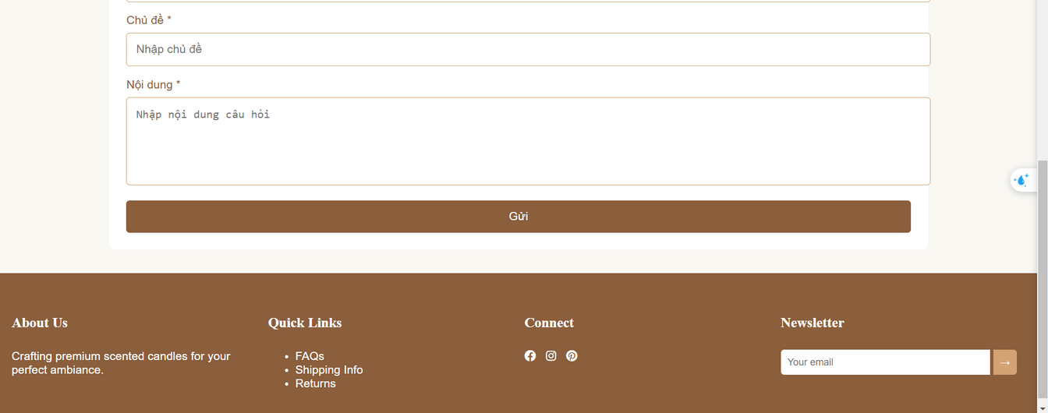
Thiết kế giao diện - Liên hệ và chính sách

Slide 18
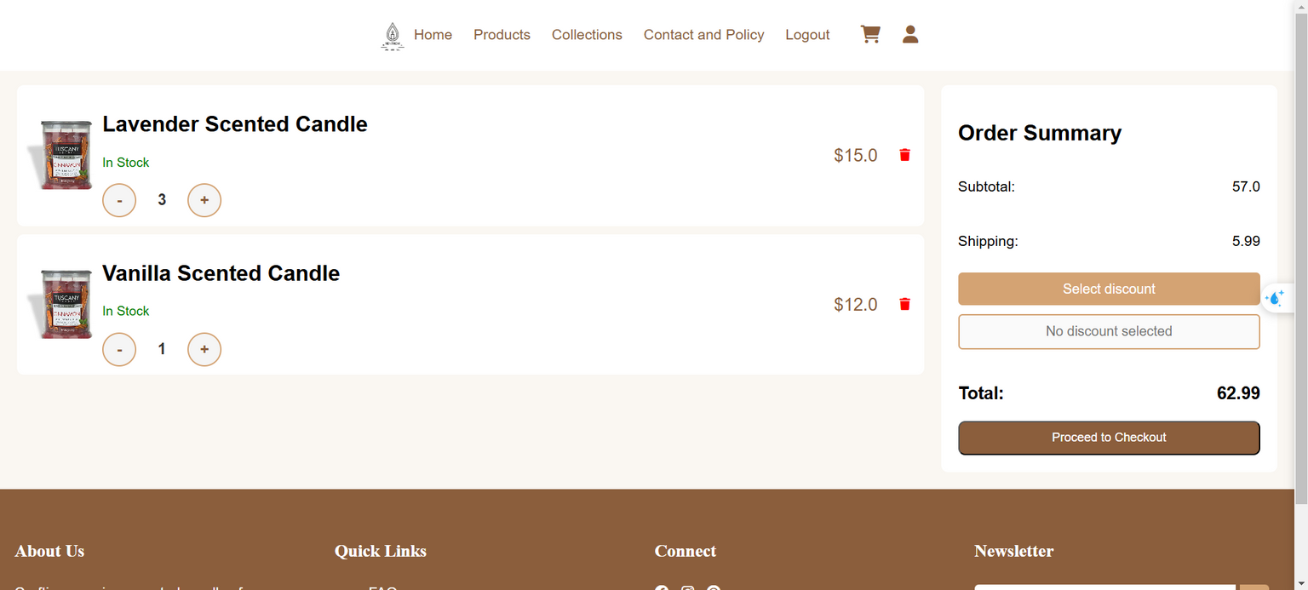
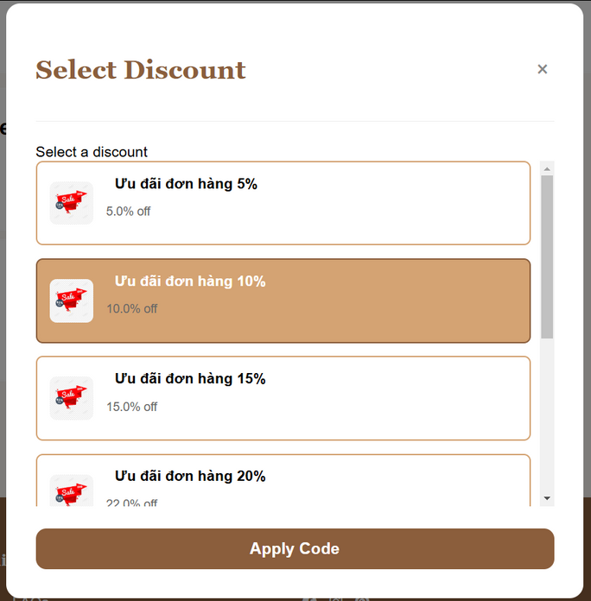
Thiết kế giao diện - Giỏ hàng và ưu đãi

Slide 19
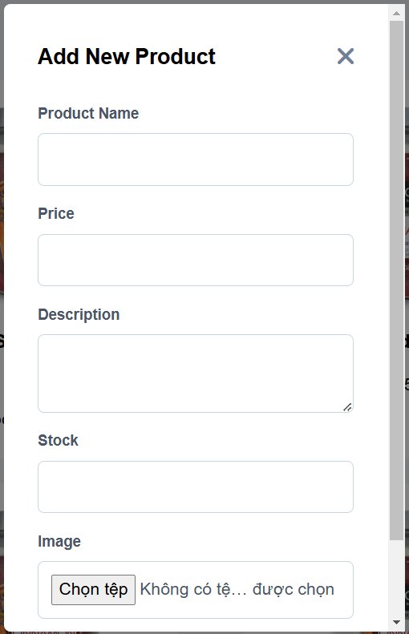
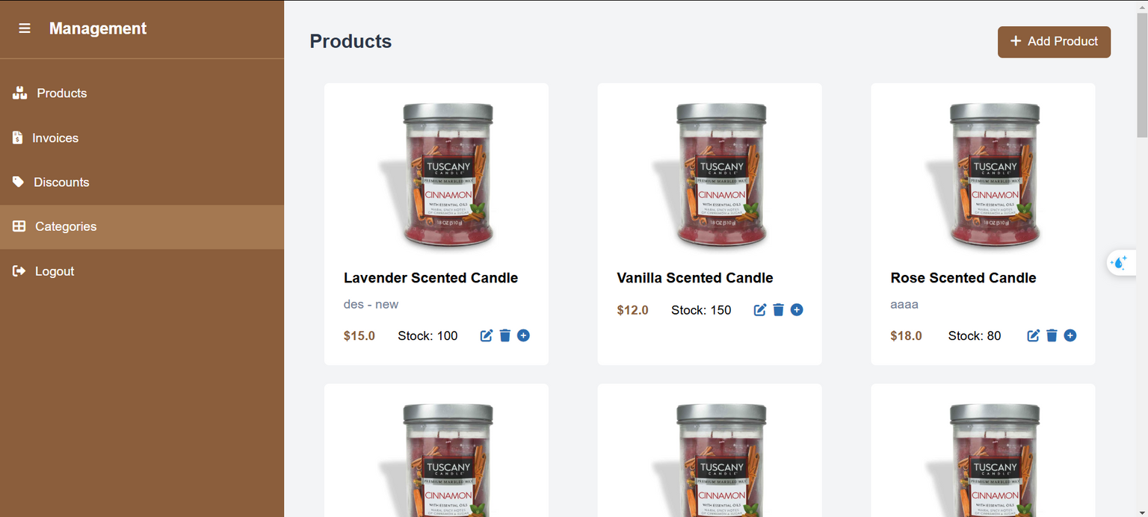
Thiết kế giao diện - Quản lý sản phẩm

Slide 20
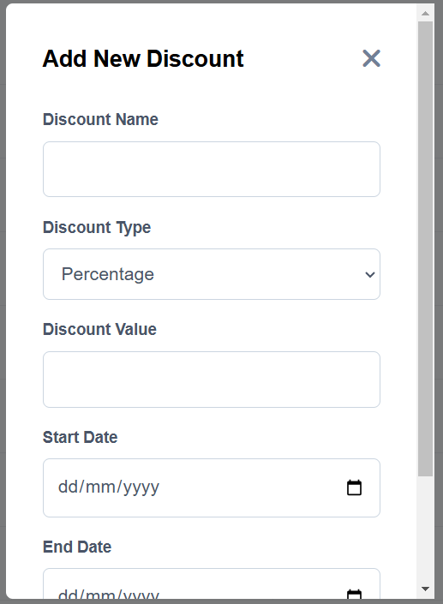
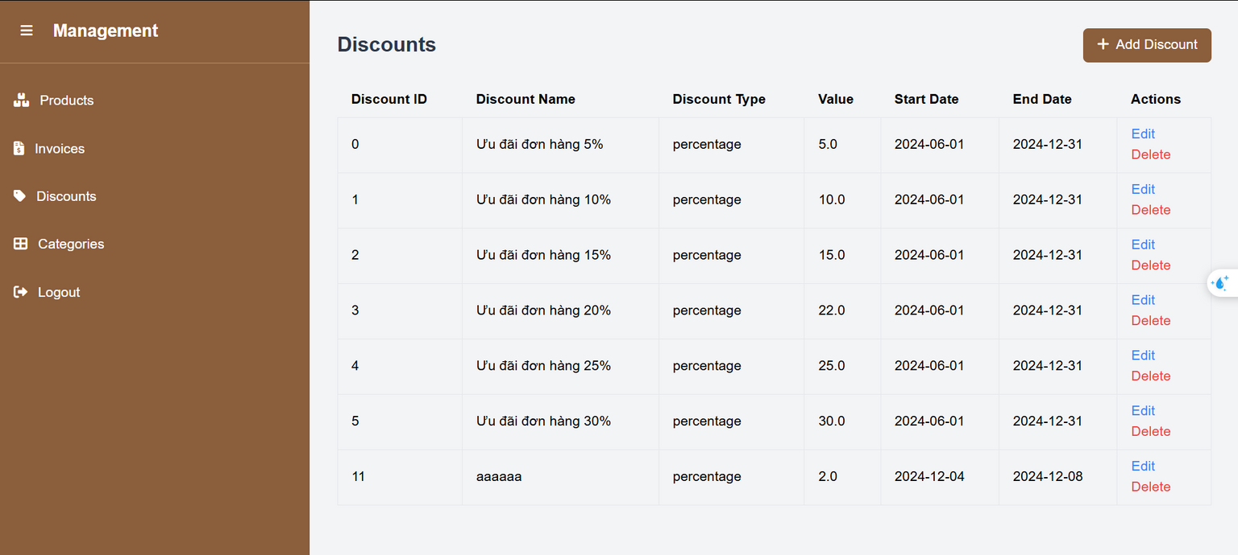
Thiết kế giao diện - Quản lý ưu đãi

Slide 21
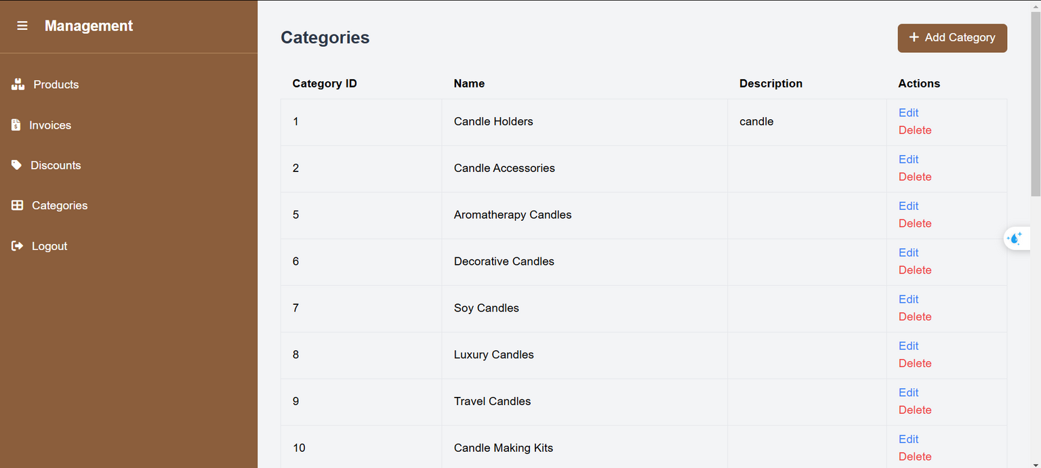
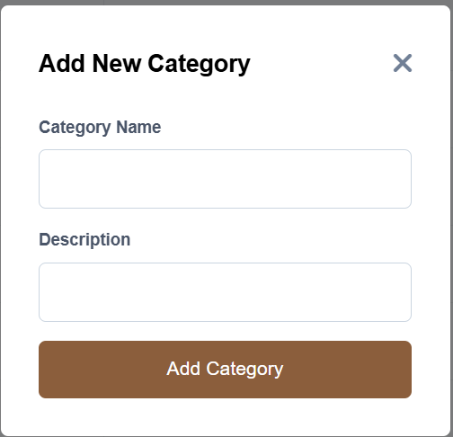
Thiết kế giao diện - Quản lý danh mục

Slide 22


